Slide 1
Cloud Computing und SaaS
Cloud Monitoring I:
Puppet
(http://www.puppetlabs.com)
Hannes Knopf

Slide 2
Agenda
WAS ist “Puppet”
WIE funktioniert “Puppet”
Live

Slide 3
WAS ist “Puppet”
Configuration Management
Automatisierung
Konsistenz
Abstraction Layer

Slide 4
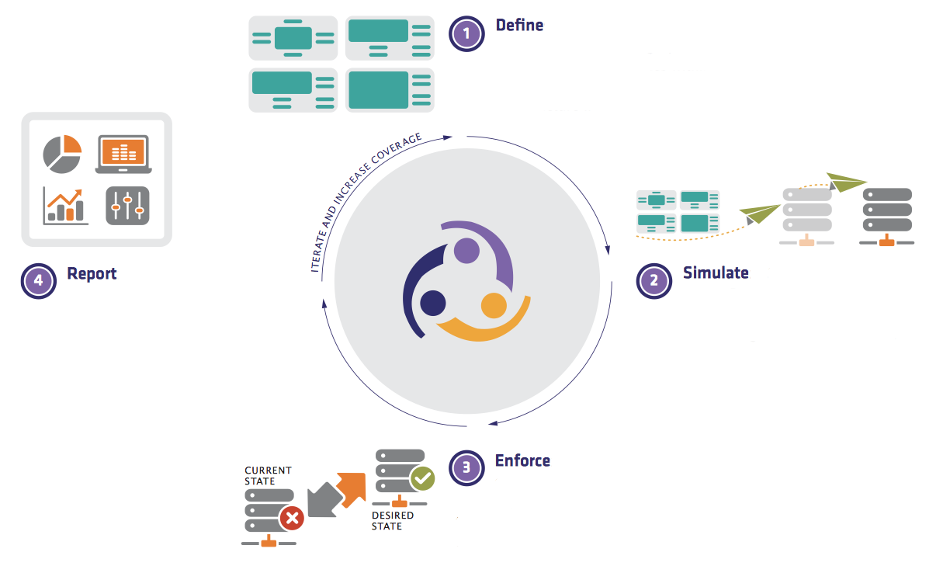
WIE funktioniert “Puppet”

Slide 5
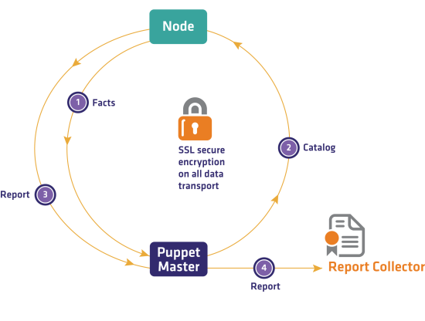
WIE funktioniert “Puppet”

Slide 6
Live

Slide 7
Danke für die Aufmerksamkeit!
Schönes Wochenende ;-)

